Slide 1
ВЫПУСКНАЯ КВАЛИФИКАЦИОННАЯ РАБОТА по курсу «Data Science» на тему «Прогнозирование конечных свойств новых материалов (композиционных материалов)»
Слушатель Маслова Ольга Владимировна
2022

Slide 2
Решаемые задачи, анализ датасета
Разведочный анализ данных
Построение нескольких моделей для прогноза модуля упругости при растяжении и прочности при растяжении
Построение нейронной сети для прогноза соотношения матрица-наполнитель
13 показателей
1023 строки данных по показателям
Пропуски в данных отсутствуют

Slide 3
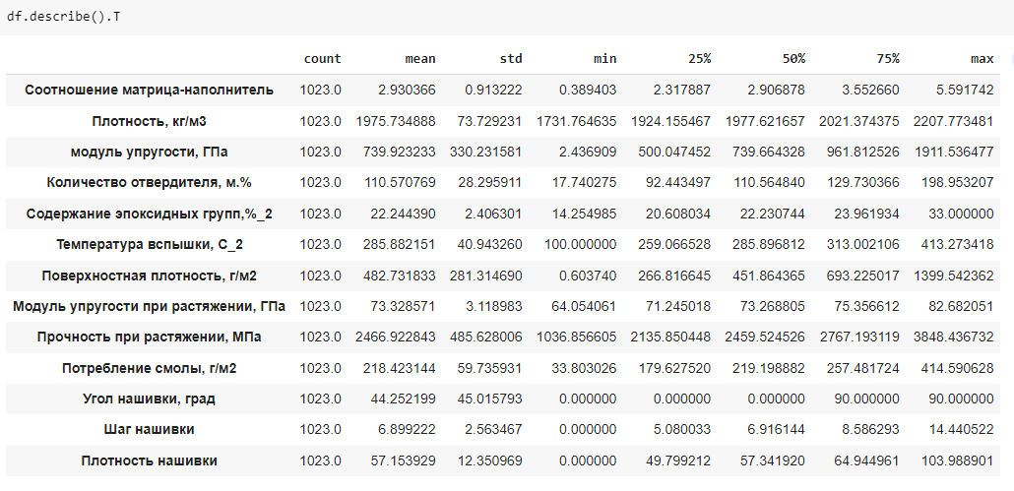
Разведочный анализ данных
Описательная статистика

Slide 4
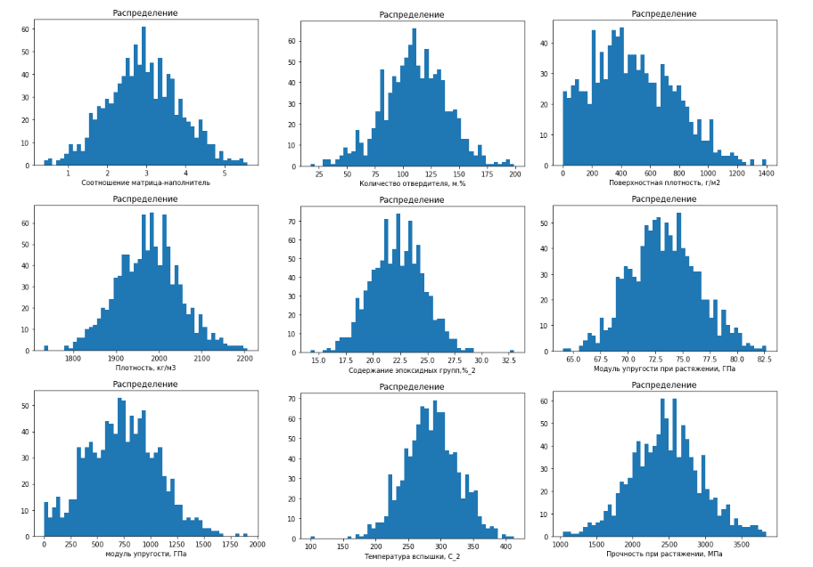
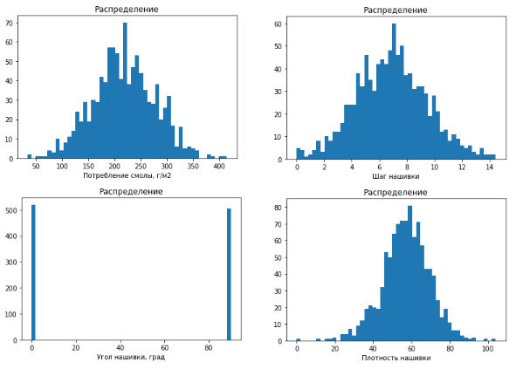
Гистограмма распределения
данных
Нормальное распределение для большинства данных с неотрицательными значениями
«Угол нашивки» принимает только 2 дискретных значения

Slide 5
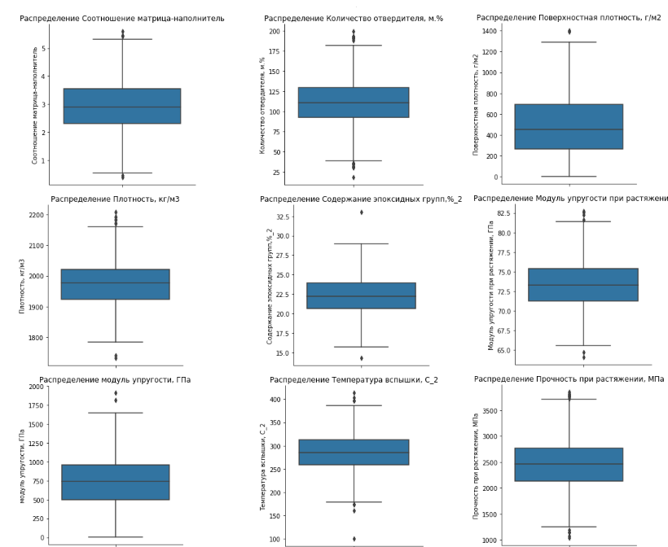
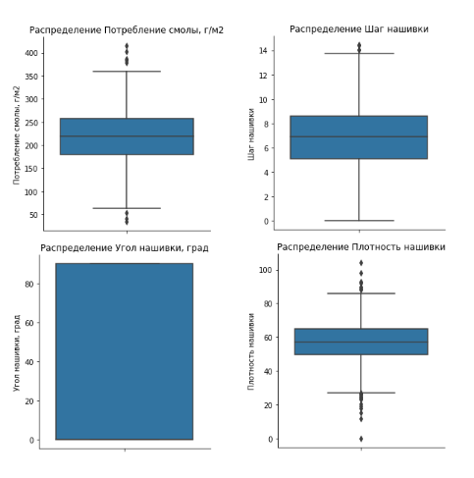
«Ящики с усами»
Наличие некоторого количества выбросов

Slide 6
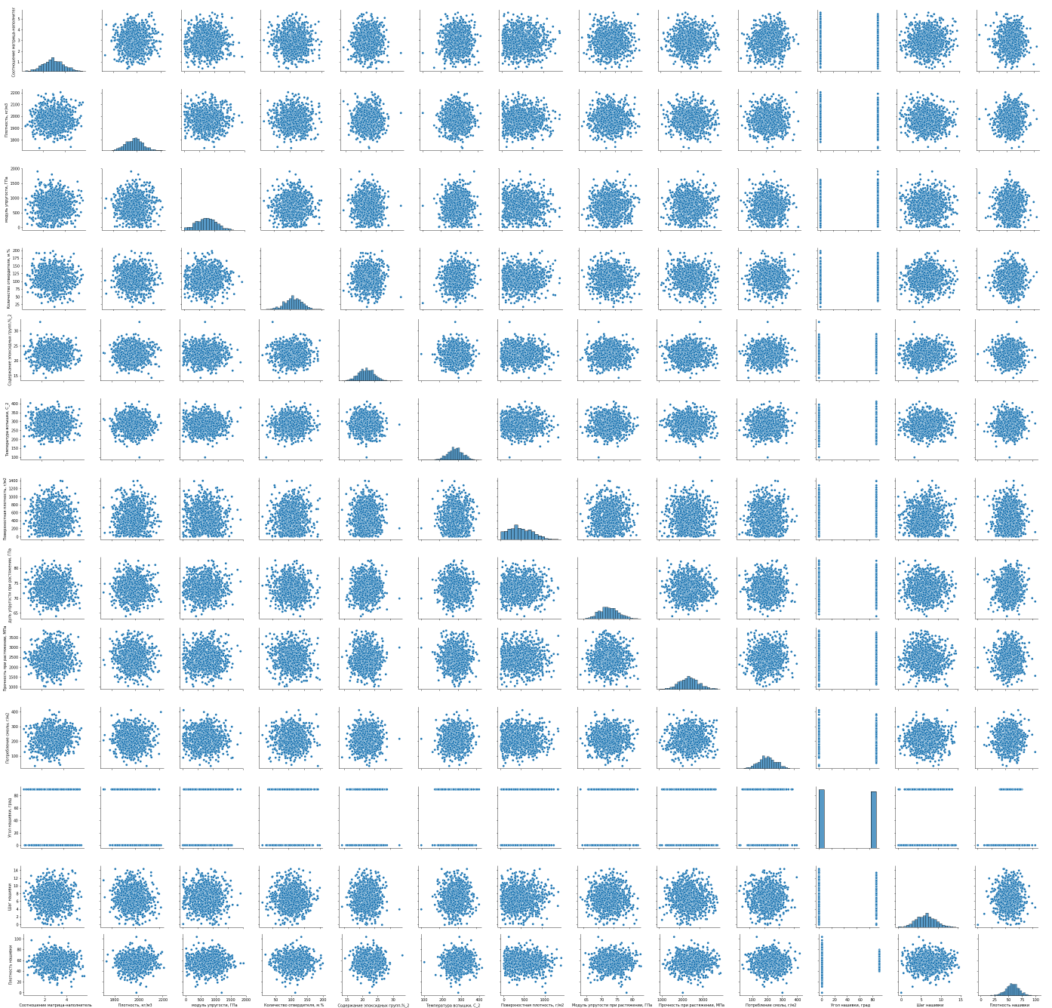
Попарные графики рассеивания точек
Также наличие некоторого количества выбросов вдали от общего «облака»
Очевидных зависимостей нет

Slide 7
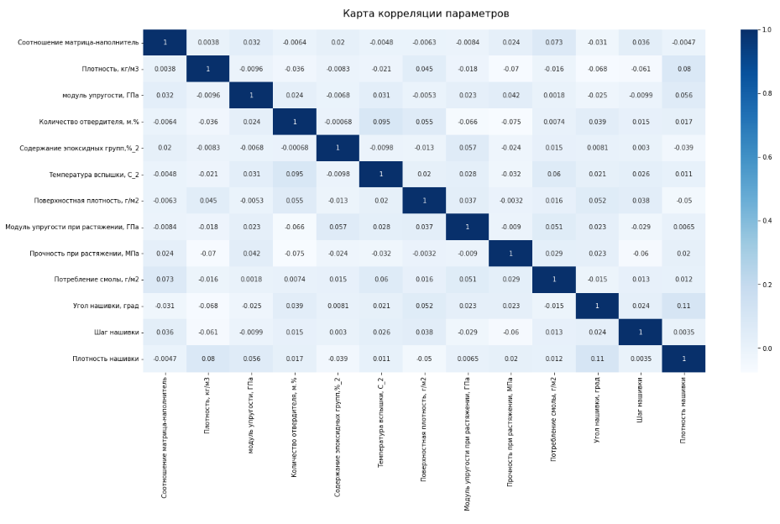
Тепловая карта корреляций
Линейных
зависимостей нет

Slide 8
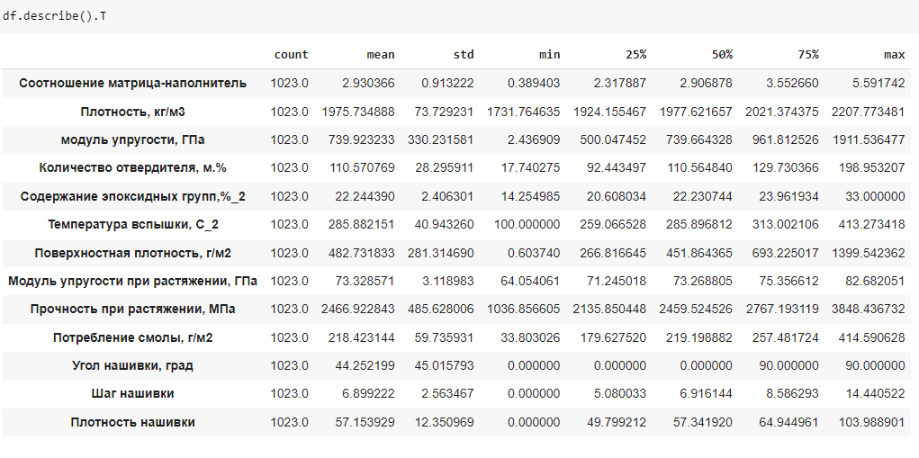
Предобработка данных
Данные до удаления выбросов и нормализации

Slide 9
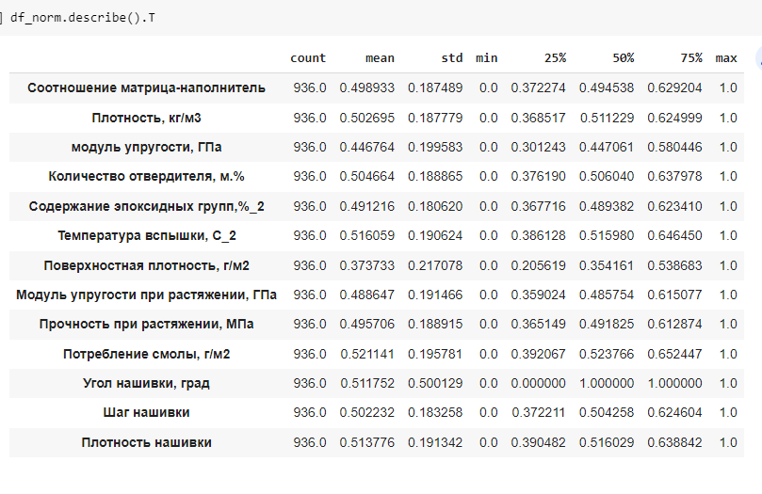
Данные после удаления выбросов и нормализации

Slide 10
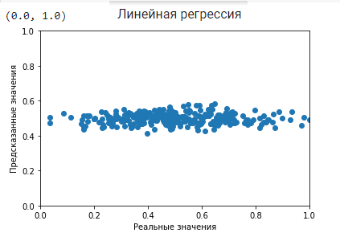
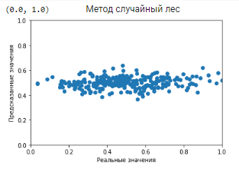
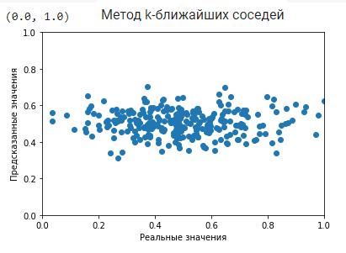
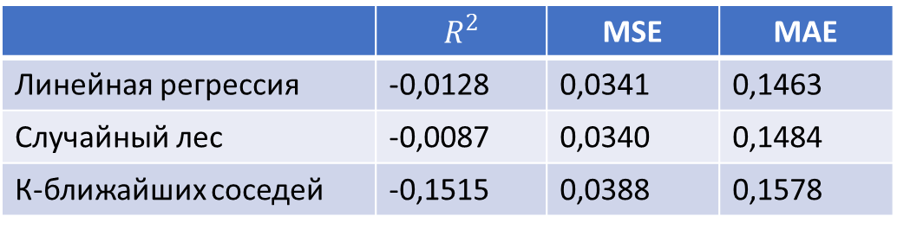
Прогнозирование моделей для прогноза прочности при растяжении
 | $$R^{2}$$ | MSE | MAE
Линейная регрессия | -0,0128 | 0,0341 | 0,1463
Случайный лес | -0,0087 | 0,0340 | 0,1484
К-ближайших соседей | -0,1515 | 0,0388 | 0,1578
Полученные результаты не
позволяют говорить о какой-либо
линейной зависимости
2) Выбрать из данных моделей
«лучшую» также не представляется возможным

Slide 11
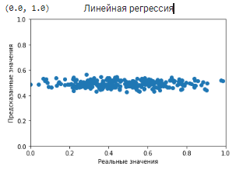
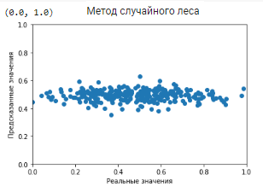
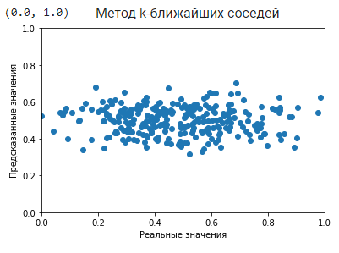
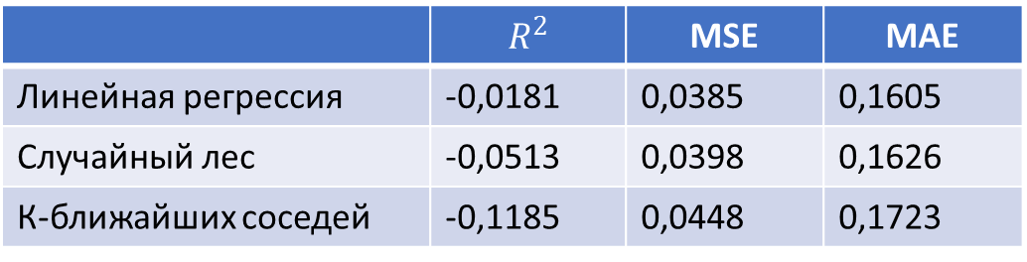
Прогнозирование моделей для прогноза модуля упругости при растяжении
 | $$R^{2}$$ | MSE | MAE
Линейная регрессия | -0,0181 | 0,0385 | 0,1605
Случайный лес | -0,0513 | 0,0398 | 0,1626
К-ближайших соседей | -0,1185 | 0,0448 | 0,1723
Полученные результаты также не
позволяют говорить о какой-либо
линейной зависимости
2) Выбрать из данных моделей
«лучшую» также не представляется возможным

Slide 12
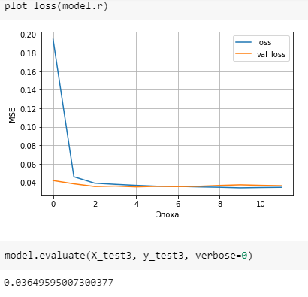
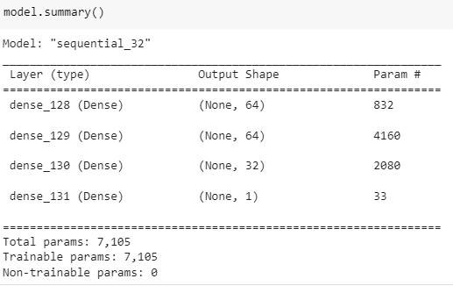
Создание нейронной сети для рекомендации соотношения матрица-наполнитель
Полученные результаты говорят о том, что либо в нашей выборке нет зависимостей, либо наша модель не смогла их определить

Slide 13
Выводы
Первичный статистический анализ не выявил очевидных зависимостей между переменными
Построенные модели линейной регрессии, случайного леса, к-ближайших соседей, нейронной сети также не продемонстрировали удовлетворительных результатов для прогноза модуля упругости при растяжении, прочности при растяжении и соотношения матрицы-наполнителя
Используемым набором алгоритмов задачу прогнозирования конечных свойств новых материалов (композитных материалов) решить не удалось

